Slide 1

第9章 动态规划入门
主讲老师：陈小玉
著作：《趣学算法》《趣学数据结构》
《算法训练营》（入门篇、提高篇、进阶篇）

Slide 2
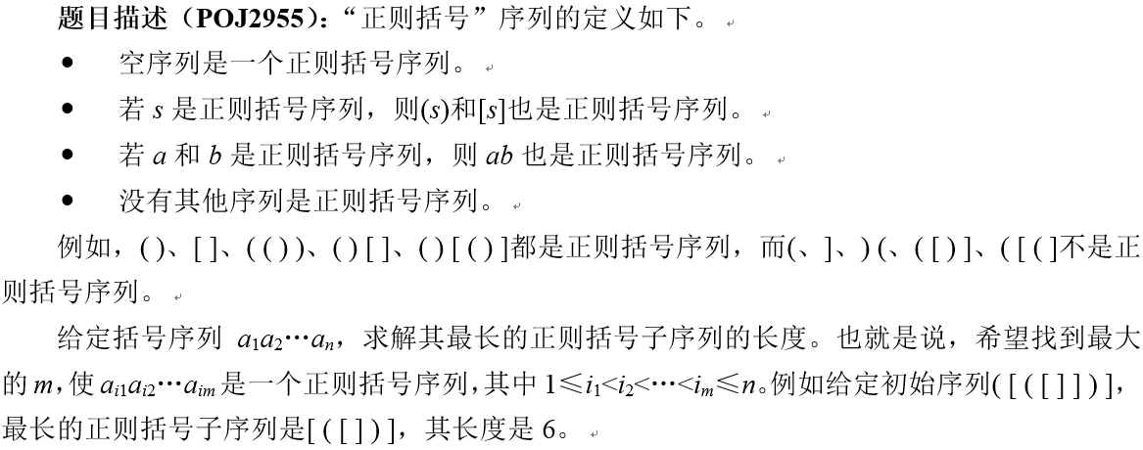
括号匹配

Slide 3
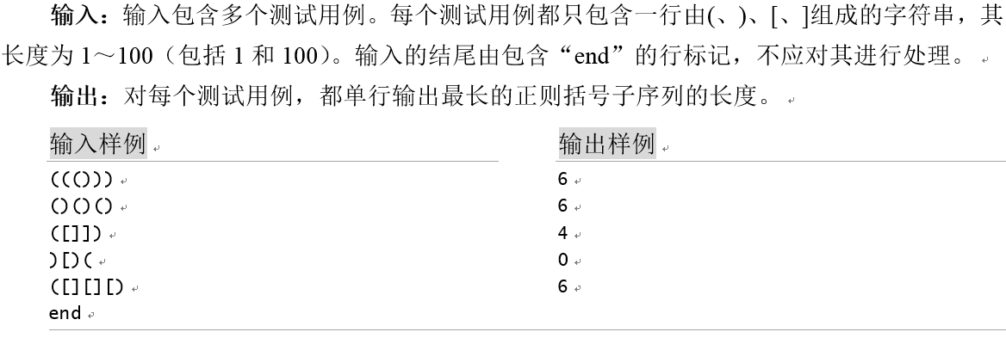
括号匹配

Slide 4
括号匹配
本题求最长正则括号子序列的长度，属于区间DP问题。可以将长度作为阶段，将序列的开始和结束下标作为状态的维度，通过不同的情况执行不同的决策。
（1）确定状态。dp[i][j]表示字符串s的子区间[i, j]的最长正则括号子序列的长度。

Slide 5
括号匹配
（2）状态转移
对字符串s的子区间[i, j]的两端s[i]和s[j]，分为以下两种情况。
1）嵌套。若s[i]与s[j]匹配，则问题转化为求解子区间[i+1, j-1]，然后长度增加2。
状态转移方程：dp[i][j]=dp[i+1][j−1]+2。

Slide 6
括号匹配
2）拼接。枚举切分点k，求两个子问题之和的最大值。
状态转移方程：dp[i][j]=max(dp[i][k]+dp[k+1][j])，k=i,…,j-1。

Slide 7
括号匹配
注意：
在第1种情况执行完后仍需执行第2种情况。
例如对于 “()()()”存在两种情况：
①s[0]与s[5]匹配，dp[0][5]=dp[1][4]+2=4；
②枚举k，当k=1时，dp[0][1]+dp[2][5]=6，取最大值，最长正则括号子序列的长度为6。

Slide 8
括号匹配
（3）边界条件。
dp[i][j]=0。
（4）求解目标。
dp[0][n-1]，n表示序列的长度。

Slide 9
括号匹配
算法实现

Slide 10
括号匹配
算法分析
时间复杂度：时间复杂度为O(n³) 。
空间复杂度：空间复杂度为O(n²) 。

